Slide 1
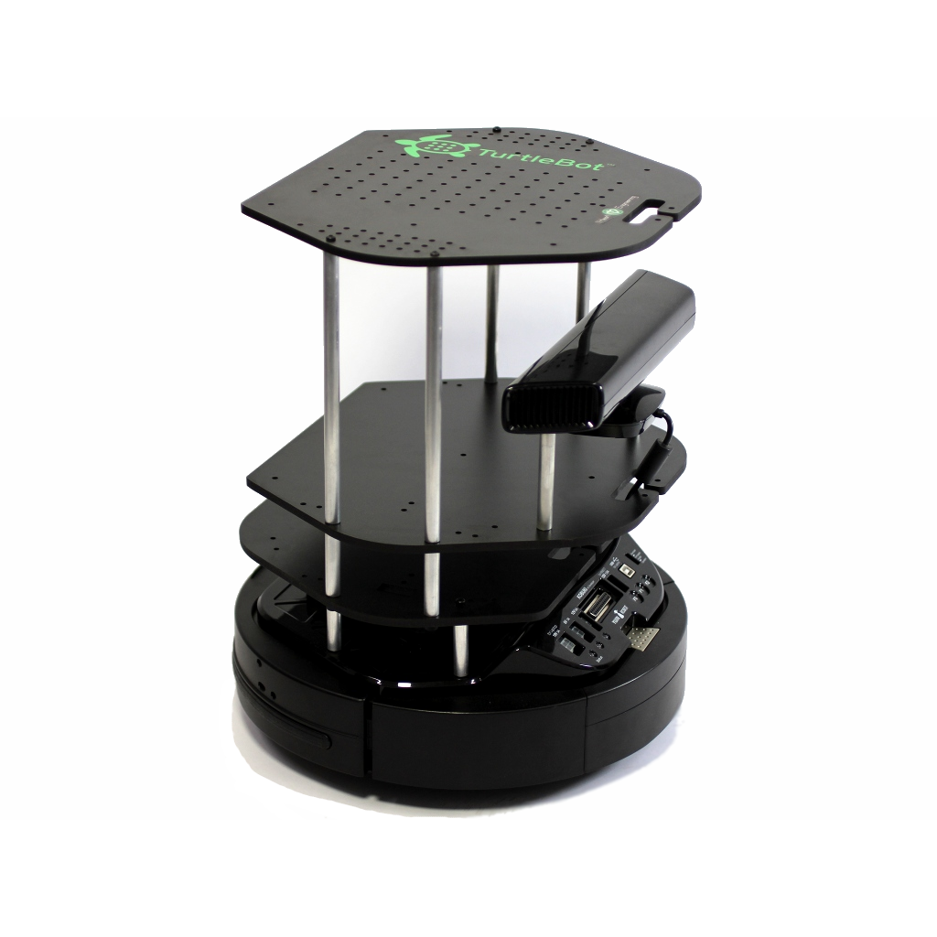
DEFENSA ROBOTICA MOVIL
Autores: Lozano Romero, Daniel
Mérida Floriano, Javier
Montes Grova, Marco Antonio
4º Grado en Ingeniería Electrónica, Robótica y Mecatrónica

Slide 2
INDICE DE LA PRESENTACION
1. Análisis Cinemático
1.1 Verificación modelo cinemático Directo
1.2 Verificación modelo cinemático Inverso
2. Control dinámico
2.1 Algoritmos de control
2.1 Ley de control persecución pura

Slide 3
INDICE DE LA PRESENTACION
1. Análisis Cinemático
1.1 Verificación modelo cinemático Directo
1.2 Verificación modelo cinemático Inverso
2. Control dinámico
2.1 Algoritmos de control
2.1 Ley de control persecución pura

Slide 4
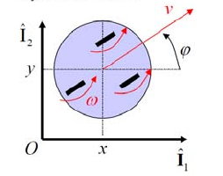
ANÁLISIS CINEMÁTICO
Modelo Cinemático Directo

Slide 5
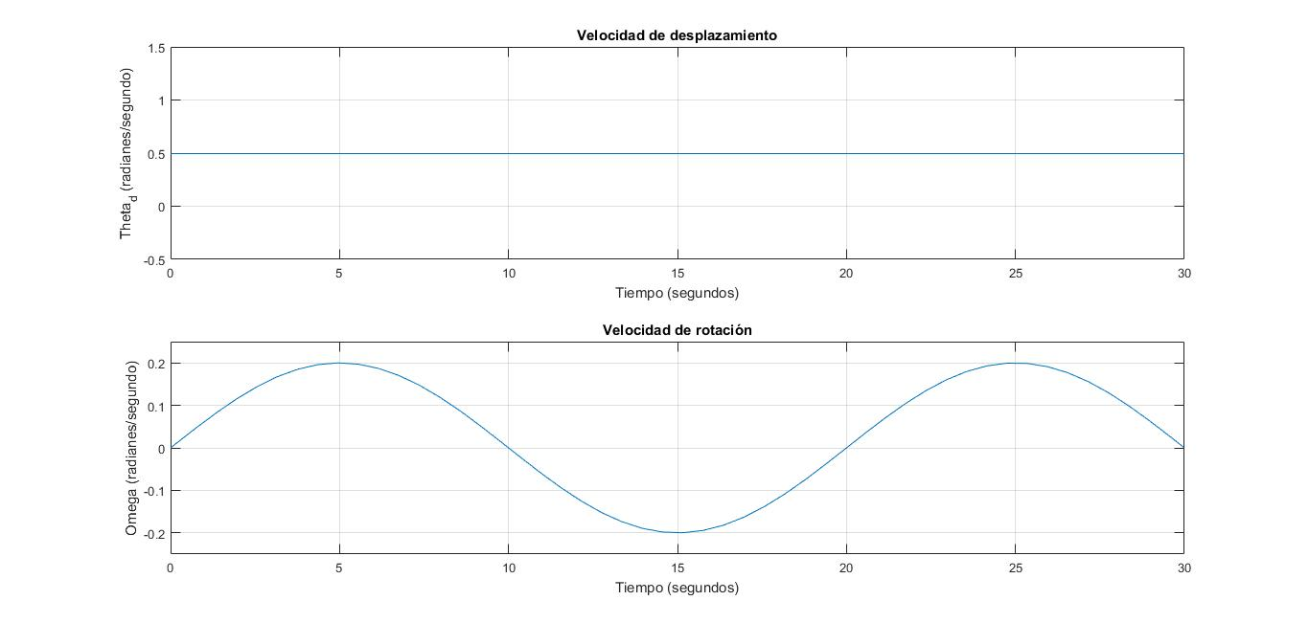
ANÁLISIS CINEMÁTICO
Verificación MCD
Actuacion senoidal en la velocidad de rotacion y cte en la de desplazamiento

Slide 6
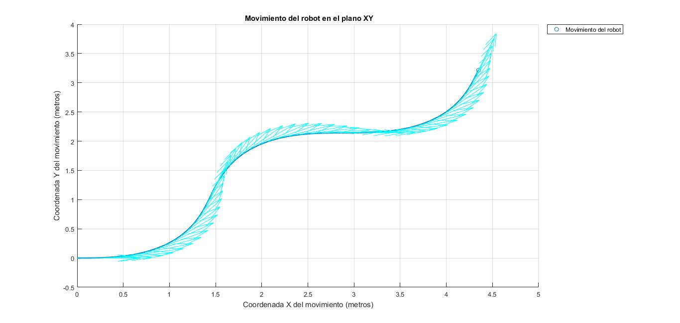
ANÁLISIS CINEMÁTICO
Verificación MCD
Actuacion senoidal en la velocidad de rotacion y cte en la de desplazamiento

Slide 7
ANÁLISIS CINEMÁTICO
Modelo Cinemático Inverso
Destaca la necesidad de aplicar la pseudo-inversa del Jacobiano al no ser cuadrado para hayar el MCI.

Slide 8
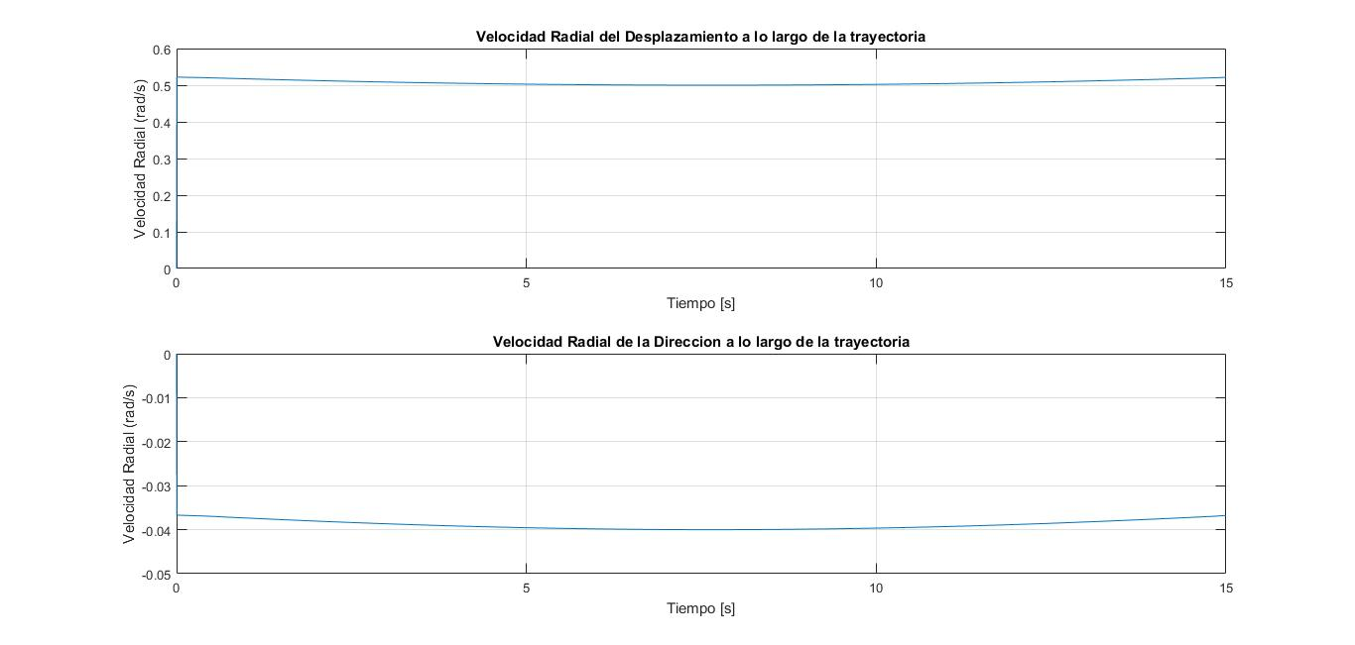
ANÁLISIS CINEMÁTICO
Verificación MCI
Implementacion de la trayectoria parabola

Slide 9
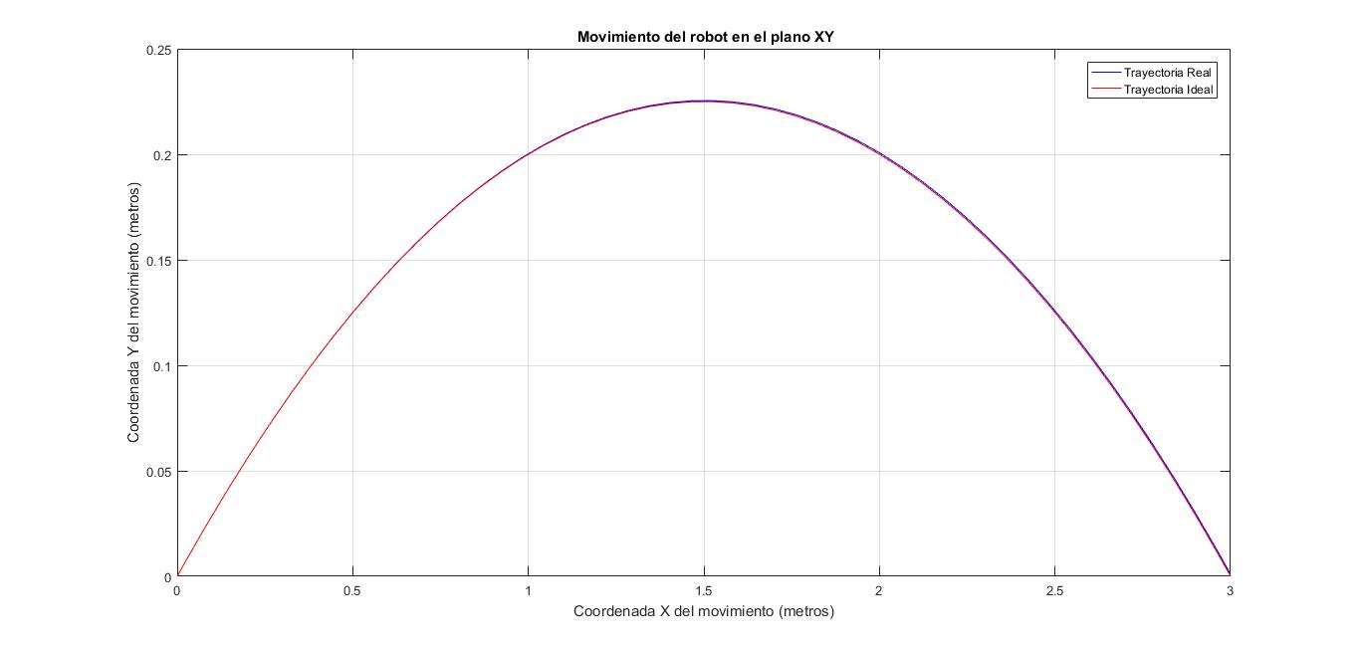
ANÁLISIS CINEMÁTICO
Verificación MCI
Implementacion de la trayectoria parabolica

Slide 10
INDICE DE LA PRESENTACION
1. Análisis Cinemático
1.1 Verificación modelo cinemático Directo
1.2 Verificación modelo cinemático Inverso
2. Control dinámico
2.1 Algoritmos de control
2.2 Ley de control persecución pura

Slide 11
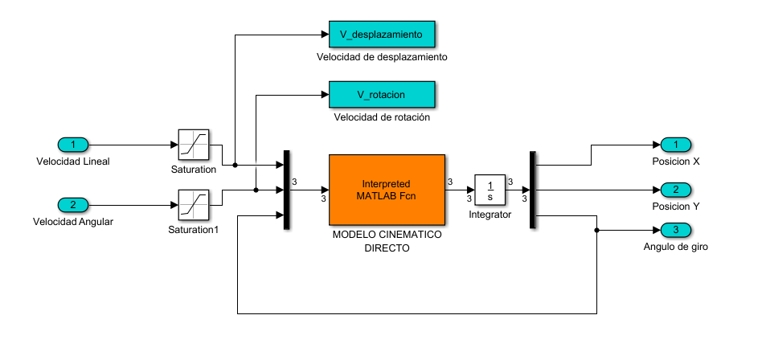
CONTROL DINÁMICO
Modelo dinámico de simulación
Se han añadido saturaciones en velocidades de desplazamiento y rotacion para modelar la dinámica de los motores

Slide 12
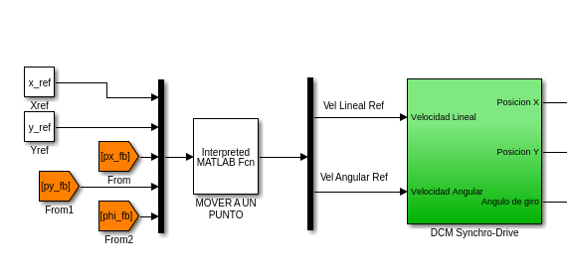
CONTROL DINÁMICO
Control a un punto
El punto objetivo sera (x*,y*) y las velocidades lineal y angular se definen a continuacion:

Slide 13
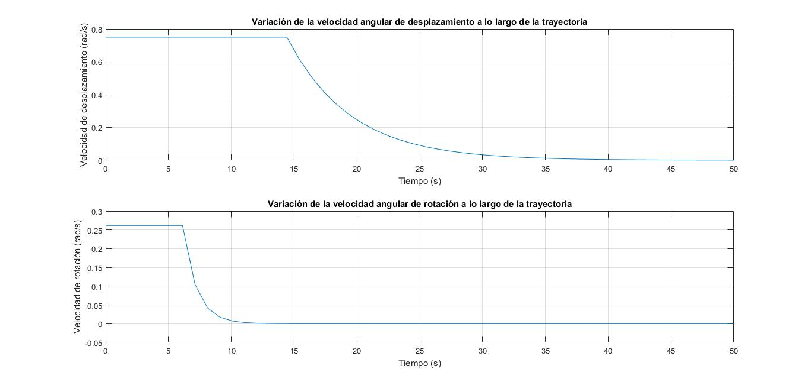
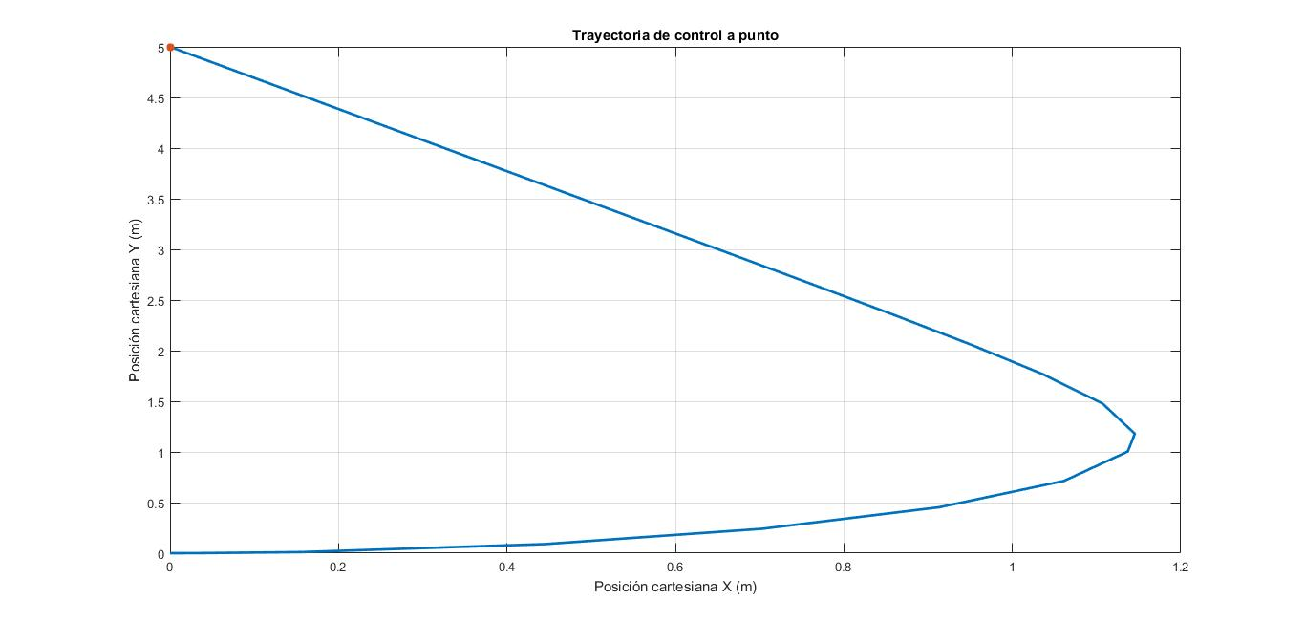
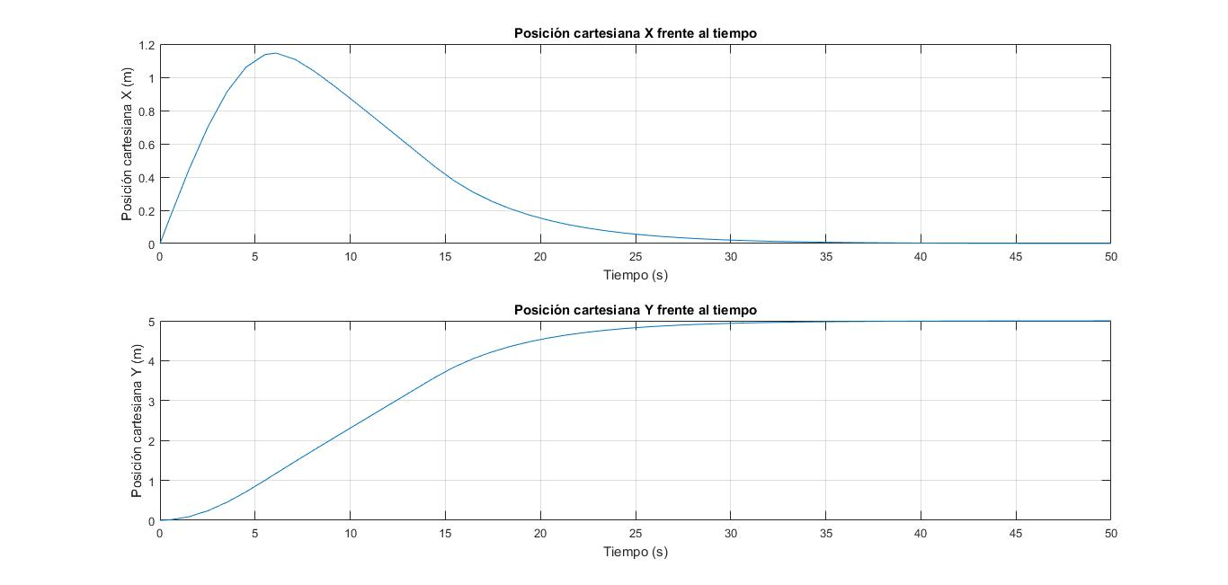
CONTROL DINÁMICO
Sin emplear preorientacion

Slide 14
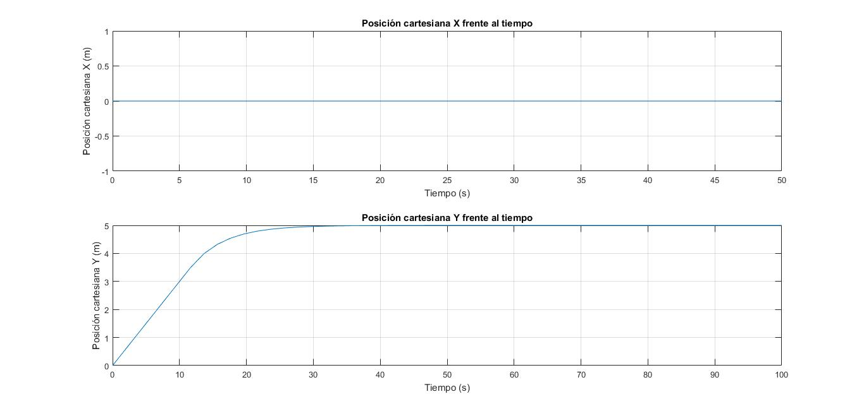
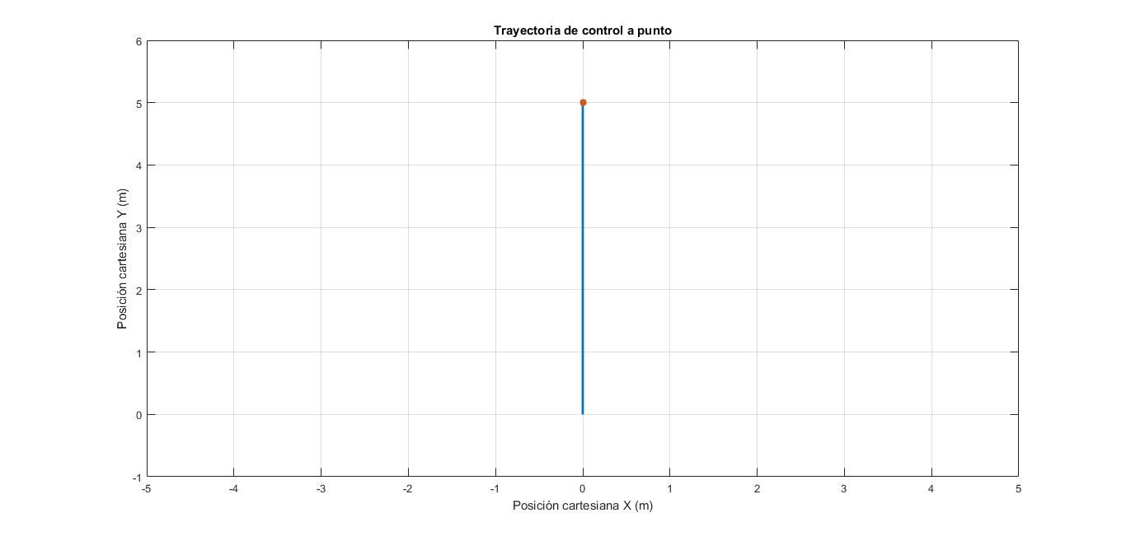
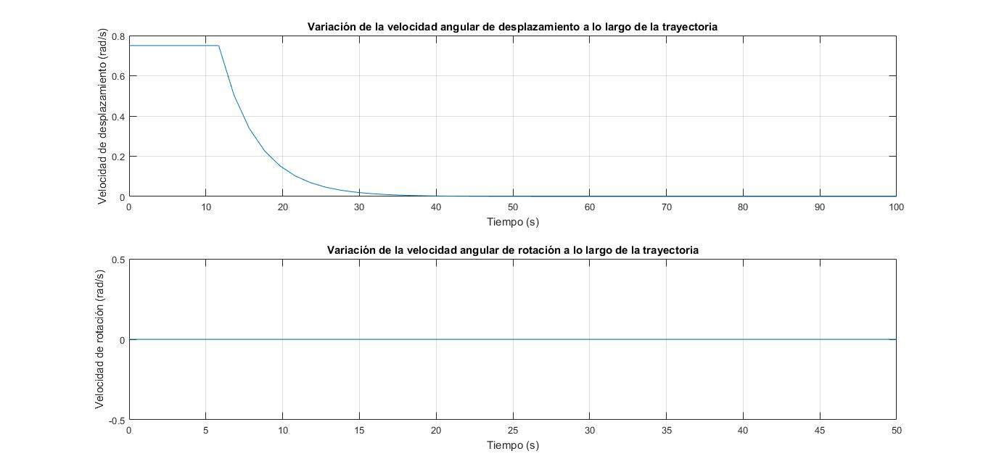
CONTROL DINÁMICO
Empleando preorientacion

Slide 15
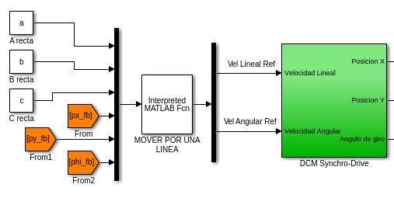
CONTROL DINÁMICO
Control seguimiento de una línea
Se busca que siga una recta definida por ax+by+c=0

Slide 16
CONTROL DINÁMICO

Slide 17
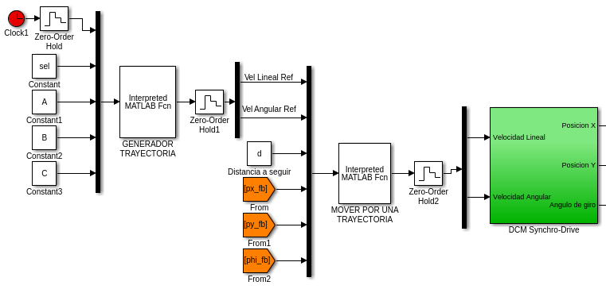
CONTROL DINÁMICO
Control seguimiento a trayectoria
Sera un controlador similar al seguimiento de un punto, por ello se ha implementado un generador de trayectorias muestreado

Slide 18
CONTROL DINÁMICO

Slide 19
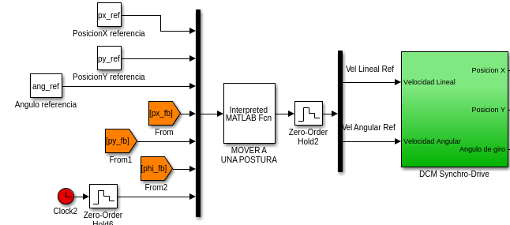
CONTROL DINÁMICO
Control a una postura
Se busca que el robot se desplace a un punto con una orientacion definida. Por ello se calculan los siguientes angulos para definir el control
K_{v}=1 K_{A}=2 K_{B}=-1

Slide 20
CONTROL DINÁMICO

Slide 21
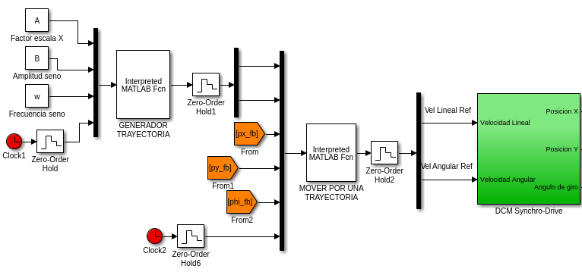
CONTROL DINÁMICO
Ley de control Persecución Pura
La trayectoria a seguir sera la siguiente senoide:

Slide 22
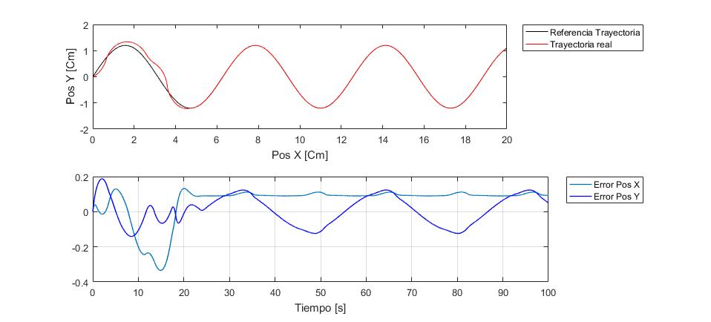
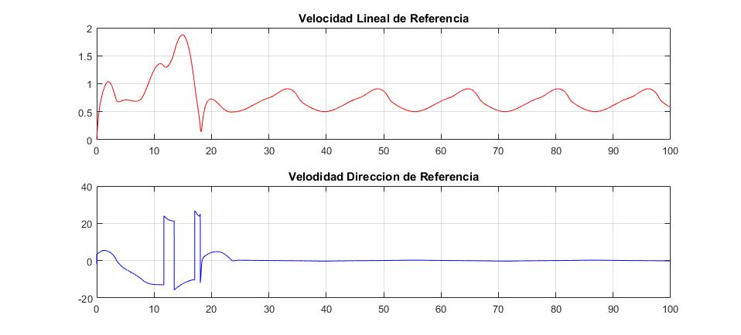
CONTROL DINÁMICO

